Slide 1
Universitas negeri makassar
Permintaan, Penawaran, Dan
keseimbangan
Dosen pengampu : irwandi, s.PD.,M.SC
KELOMPOK 1
TARIZYAN AMANDA (210906500012)
NADYA NAZEEFAH M (210906501011)
ALFIRA FIRLAYANTI (2190906502051)
MALIK RAMADHAN (210906502059)
www.reallygreatsite.com

Slide 2
PERMINTAAN
PERMINTAAN ADALAH
Hukum permintaan
Suatu hipotesis yang menyatakan
“makin rendah harga suatu barang maka makin banyak permintaan terhadap barang tersebut. Sebaliknya makin tinggi harga suatu barang maka makin sedikit permintaan terhadap barang tersebut.”
suatu proses dalam meminta sesuatu atau sejumlah barang yang dibeli atau diminta pada suatu harga dan waktu tertentu.
Page 02 of 15

Slide 3
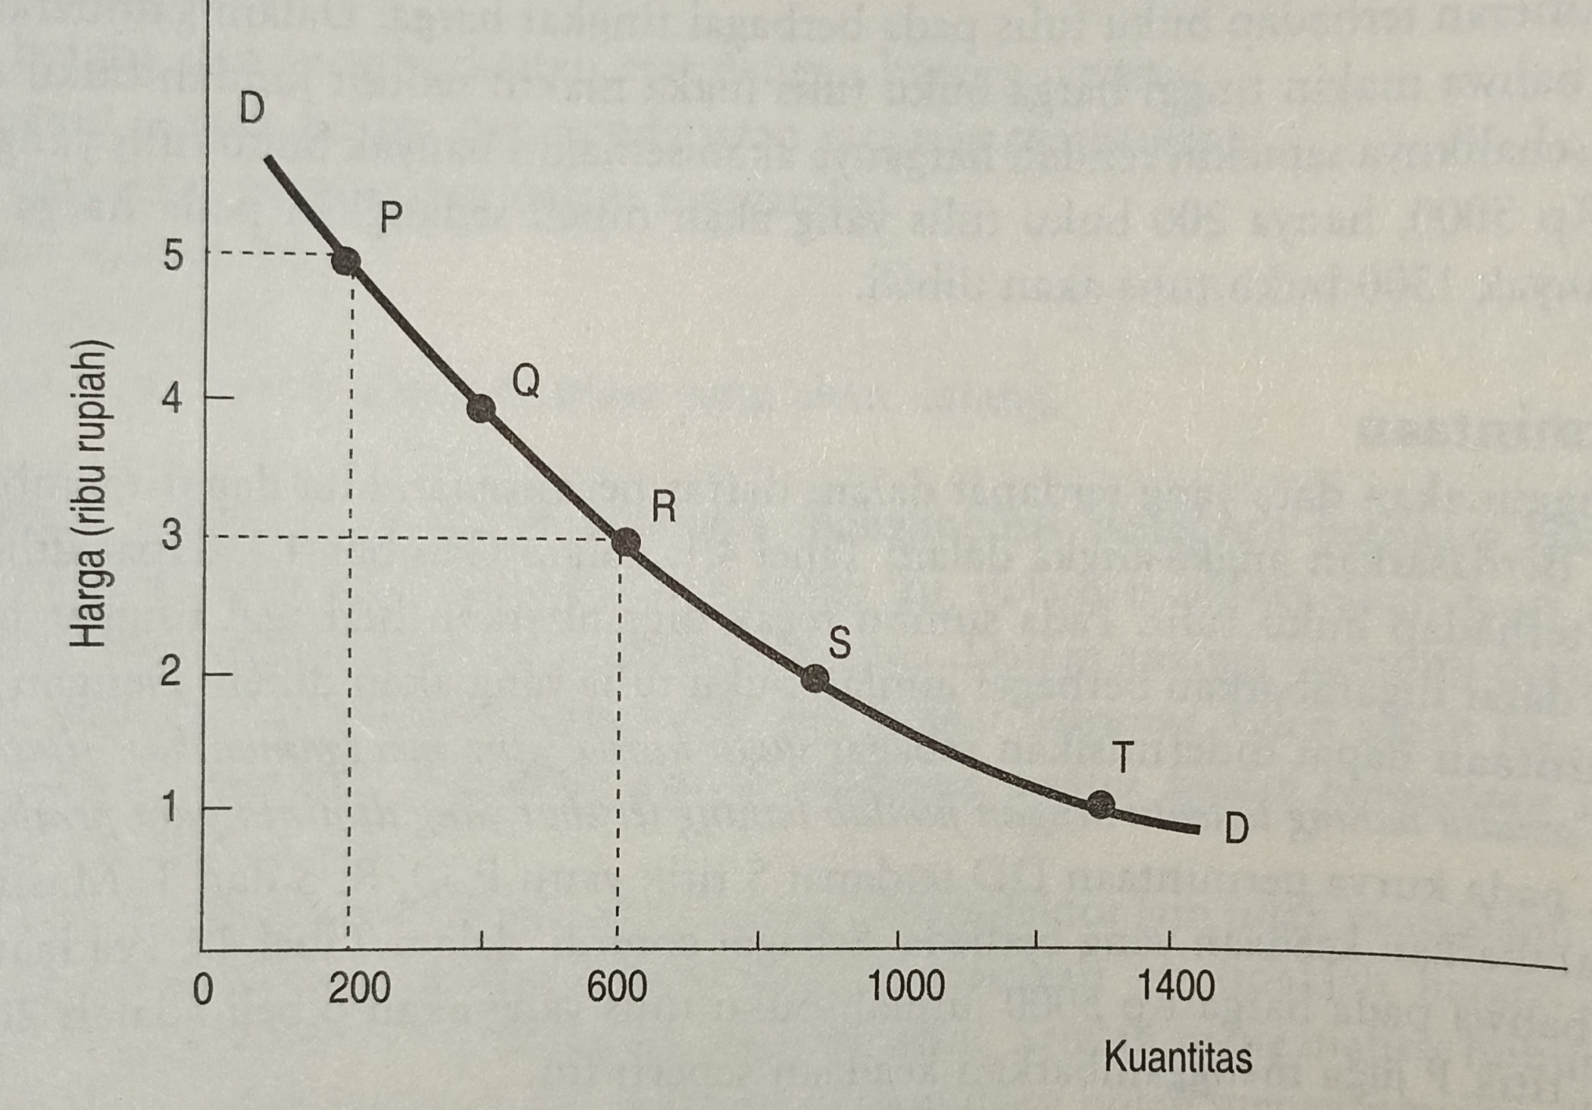
permintaan
Kurva permintaan
Keadaan | Harga (rupiah) | Jumlah yang diminta (unit)
P | 5000 | 200
Q | 4000 | 400
R | 3000 | 600
S | 2000 | 900
T | 1000 | 1300
(Kurva permintaan berbagai jenis barang pada umumnya menurun dari kiri atas kekanan bawah)
Page 02 of 15

Slide 4
Efek faktor bukan harga-harga terhadap permintaan
HARGA BARANG LAIN
BARANG netral
BARANG PElengkap
BARANG PENGGANTI
Apabila dua macam barang tidak mempunyai hubungan yang rapat maka perubahan terhadap salah satu permintaan barang tersebut tidak akan mempengaruhi permintaan barang lainnya.
Barang yang dapat digunakan untuk menggantikan fungsi barang lain.
Barang yang digunakan secara bersamaan dengan barang lainnya.
creative portfolio
Page 03 of 15

Slide 5
Pendapatan para pembeli
Barang inferior
Barang esensial
Barang yang banyak diminta oleh orang-orang yang berpendapatan rendah
Barang yang sangat penting artinya dalam kehidupan masyarakat sehari-hari.
Barang normal
BARANG MEWAH
Apabila barang mengalami kenaikan dalam permintaan sebagai akibat dari kenaikan pendapatan.
Jenis-jenis barang yang dibeli orang apabila pendapatan mereka sudah relative tinggi termasuk dalam golongan ini.
Page 03 of 15

Slide 6
PERMINTAAN
Page 04 of 15
Kelebihan permintaan
BEBERAPA FAKTOR LAINNYA
Distribusi pendapatan
Cita rasa masyarakat
Jumlah penduduk
Ekspektasi tentang masa depan
Jumlah sesautu barang yang diminta semua pembeli dalam pasar pada berbagai tingkat harga.

Slide 7
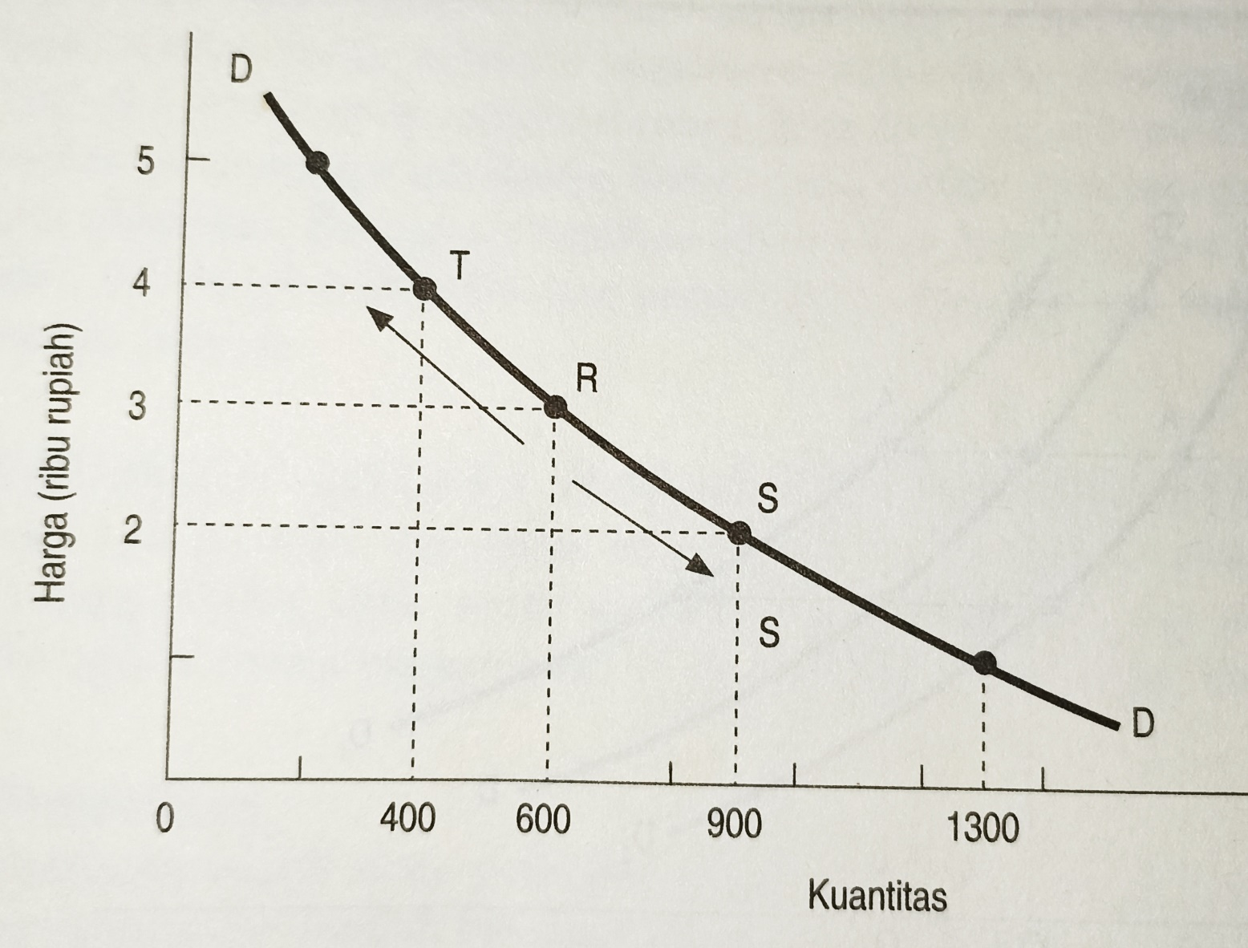
permintaan
“GERAKAN SEPANJANG” DAN PERUBAHAN KURVA PERMINTAAN
GERAKAN SEPANJANG KURVA PERMINTAAN Hubungan antara tingkat harga dengan kuantitas yang diminta mengalami perubahan sepanjang kurva permintaan. Perubahan seperti ini berlaku sebagai akibat perubahan harga.

Slide 8
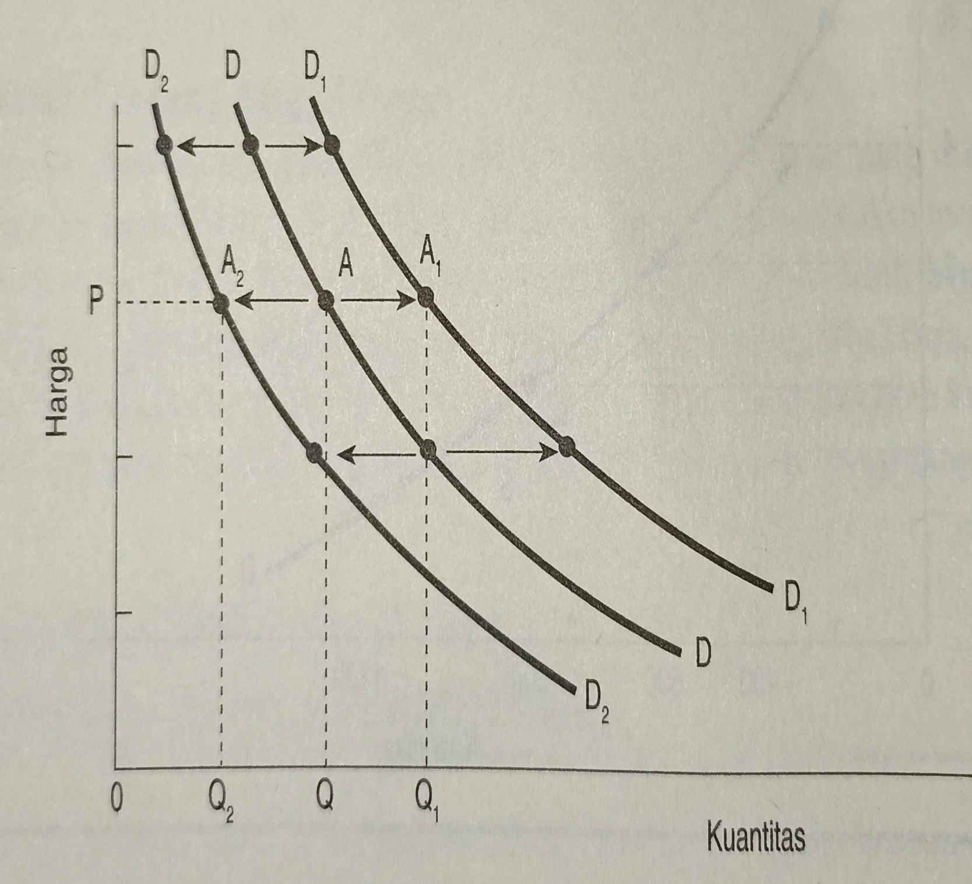
permintaan
PERGESERAN KURVA PERMINTAAN
Kurva permintaan akan bergerak ke kana atau ke kiri. apabila terdapat perubahan permintaan yang ditimbulkan oleh faktor bukan harga. Sekiranya harga barang lain, pendapatan para pembeli dan berbagai faktor bukan harga lainnya mengalami perubahan, maka perubahan ini akan menyebabkan kurva permintaan pindah ke kanan atau ke kiri

Slide 9
penawaran
Penawaran ADALAH
Hukum penawaran
Hukum penawaran pada dasarnya mengatakan bahwa makin tinggi harga sesuatu barang, semakin banyak jumlah barang tersebut akan ditawarkan oleh para penjual. Sebaliknya semakin rendah harga sesuatu barang semakin sedikit jumlah barang tersebut yang ditawarkan.
Jumlah sesautu barang yang diminta semua pembeli dalam pasar pada berbagai tingkat harga.
Page 02 of 15

Slide 10
penawaran
Page 06 of 15
Penentu – penentu penawaran
Pengaruh faktor bukan – harga terhadap penawaran
Harga barang itu sendiri.
Harga barang-barang lain.
Biaya produksi
Tujuan-tujuan operasi perusahaan tersebut
Tingkat teknologi yang digunakan.
Harga barang lainnya
Biaya untuk memperoleh faktor produksi
Tujuan perusahaan
Tingkat teknologi

Slide 11
penawaran
KURVA PENAWARAN
Keadaan | Harga (rupiah) | Jumlah yang diminta (unit)
A | 5000 | 900
B | 4000 | 800
C | 3000 | 600
D | 2000 | 375
E | 1000 | 100
Pada umumnya kurva penawaran menaik dari kiri bawah ke kanan atas. Berarti arah pergerakannya berlawanan dengan arah pergerakan kurva permintaan. Bentuk kurva penawaran bersifat seperti itu karena terdapat hubungan yang positif di antara harga dan jumlah barang yang ditawarkan, yaitu makin tinggi harga, semakin banyak jumlah yang ditawarkan

Slide 12
PENAWARAN
Page 08 of 15
GERAKAN SEPANJANG KURVA PENAWARAN DAN PERGESERAN KURVA PENAWARAN
dalam analisis mengenai penawaran perlu dibedakan antara penegertian gerakan sepanjang kurva penawaran dan pergeseran kurva penawaran.
Perubahan harga menimbulkan gerakan sepanjang kurva penawaran.
Sedangkan perubahanfaktor-faktor lain di luar harga menimbulkan pergeseran kurva tersebut.

Slide 13
KESEIMBANGAN
Page 09 of 15
KESEIMBANGAN
Keadaan di pasar dikatakan keseimbangan atau ekuilibrium apabila jumlah yang ditawarkan para penjual pada suatu harga tertentu adalah sama dengan jumlah yang diminta para pembeli pada harga tersebut. Dengan demikian harga sesuatu barang dan jumlah barang yang diperjualbelikan dapat ditentukan dengan melihat keadaan keseimbangan dalam pasar.

Slide 14
keseimbangan
PERSAMAAN PERMINTAAN DAN PENAWARAN
Page 10 of 15
Persamaan permintaan
Persamaan penawaran
$$Q_{d}=c−dP$$
$$Q_{s}=−m+dP$$
Syarat keseimbangan
Keterangan
c = angka tetap
d = kecondongan kurva permintaan
m =angka tetap
n = kecondongan kurva penawaran
$Q_{d}$ = kuantitas yang diminta
$Q_{s}=$ kuantitas yang ditawarkan
P = tingkat harga
$$Q_{s}=Q_{s}$$
Atau
c – dP = - m$+$nP
www.reallygreatsite.com

Slide 15
keseimbangan
Bersamaan kasus perubahan keseimbangan
Page 11 of 15
Permintaan bertambah (kurva permintaan bergeser ke kanan)
Permintaan berkurang (kurva permintaan bergeser ke kanan)
Pernawaran bertambah (kurva penawaran bergeser ke kanan)
Permintaan berkurang (kurva penawaran bergeser ke kiri)
www.reallygreatsite.com

Slide 16
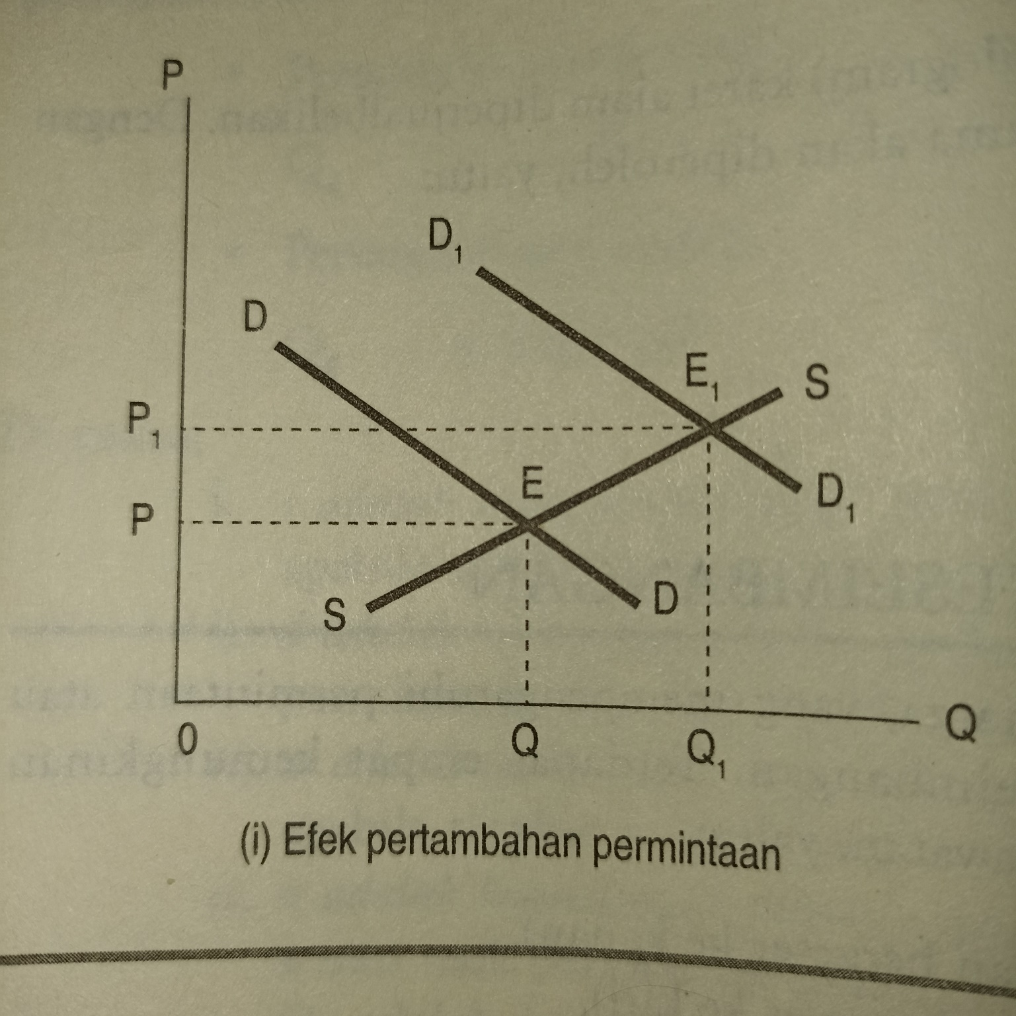
Keseimbangan
Page 12 of 15
efek pertambahan permintaan
Pergeseran kurva permintaan ke sebelah kanan, yaitu dari DD menjadi D1D1, menggambarkan berlakunya pertambahan permintaan yaitu seperti ditunjukkan dalam grafik (i). Perubahan ini menyebabkan keadaan keseimbangan pindah dari E menjadi E1. Perpindahan ini menunjukkan bahwa kenaikan permintaan menyebabkan harga naik dari P ke P1 dan barang yang diperjualbelikan bertambah dari Q ke Q1

Slide 17
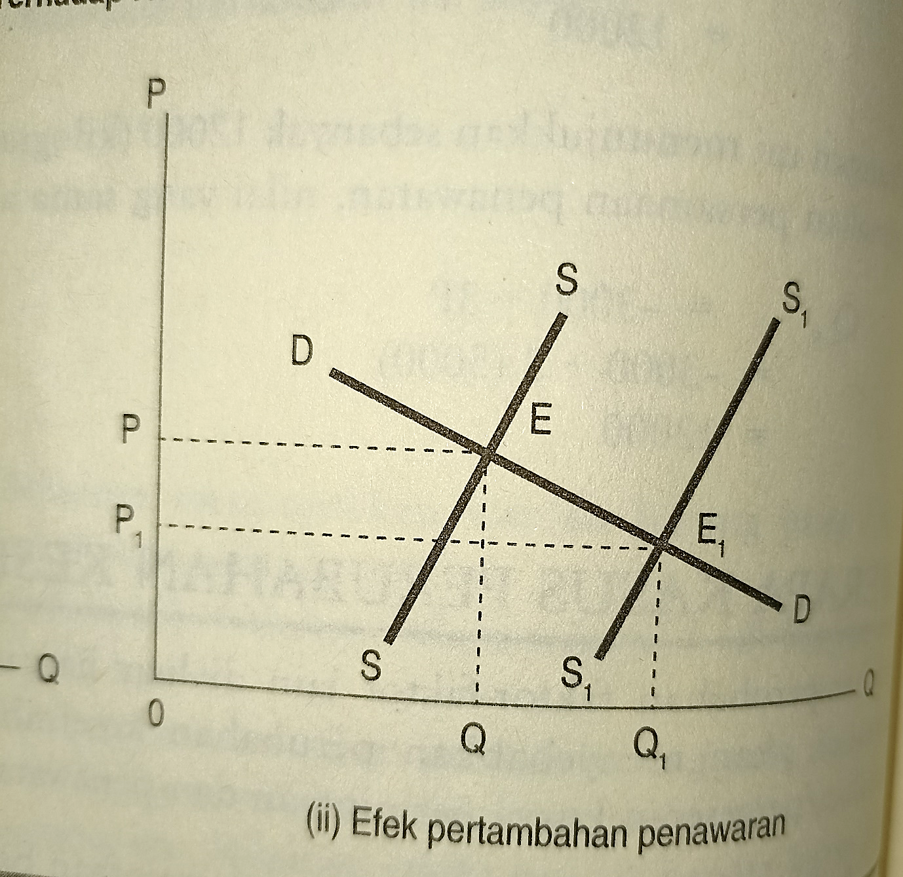
Keseimbangan
Page 13of 15
efek pertambahan penawaran
Dalam grafik (ii) ditunjukkan kurva penawaran bergeser dari SS menjadi S1S1 dan perubahan ini berarti penawaran telah bertambah. Kenaikan penawaran ini menyebabkan keadaan keseimbangan berubah dari E ke E1. Berarti juga turun dari P ke P1 dan jumlah yang diperjualbelikan bertambah dari Q menjadi Q1.

Slide 18
Keseimbangan
Page 14 of 15
Perubahan serentak permintaan dan penawaran
Ada beberapa kemungkinan perubahan serentak permintaan dan penawaran yang dapat
berlaku. Perubahan mungkin berlaku kea rah yang sama, yaitu sama-sama mengalami
kenaikan atau sama-sama menurun. Tetapi mungkin pula ia berlaku kea rah yang
bertentangan, yaitu misalnya permintaan turun tetapi penawaran bertambah atau
permintaan permintaan bertambah tetapi penawaran turun. Tiap-tiap perubahan tersebut
akan menimbulkan efek yang berbeda kepada perubahan harga dan jumlah barang yang
diperjualbelikan.

Slide 19
PERTANYAAN
Mengapa keseimbangan sangat penting? Dan mengapa biaya produksi mempengaruhi keseimbangan? (Fanny Resmanasari)
Sebutkan jenis permintaan berdasrkan daya beli konsumen? (Nurfitri)
Bagaimana jika harga naik tetapi permintaan tetap naik seperti dijelaskan minggu sebelumnya masalah perguruan tinggi dimana harga yang ditawarkan itu naik atau lebih mahal tetapi masih benyak yang permintaan untuk masuk perguruan tinggi, jadi itukan melawan hukum perminatan dimana jika harga naik permintaan turun, nah kalua begitu disebut apa? Karena dia berbeda dengan hukum permintaan? (Alifa Nurma Maulidya)
Apa terjadi apabila terdapat perubahan yang bertentangan antara permintaan dan penawaran, dimana dalam hal ini yang saya maksud apabila permintaan lebih besar dari penawaran (Muh Adam)

Slide 20
creative portfolio
Page 15 of 15
let's work
together
+123-456-7890
hello@reallygreatsite.com
www.reallygreatsite.com

